Slide 1
Le repaire d’Amélia

Slide 2
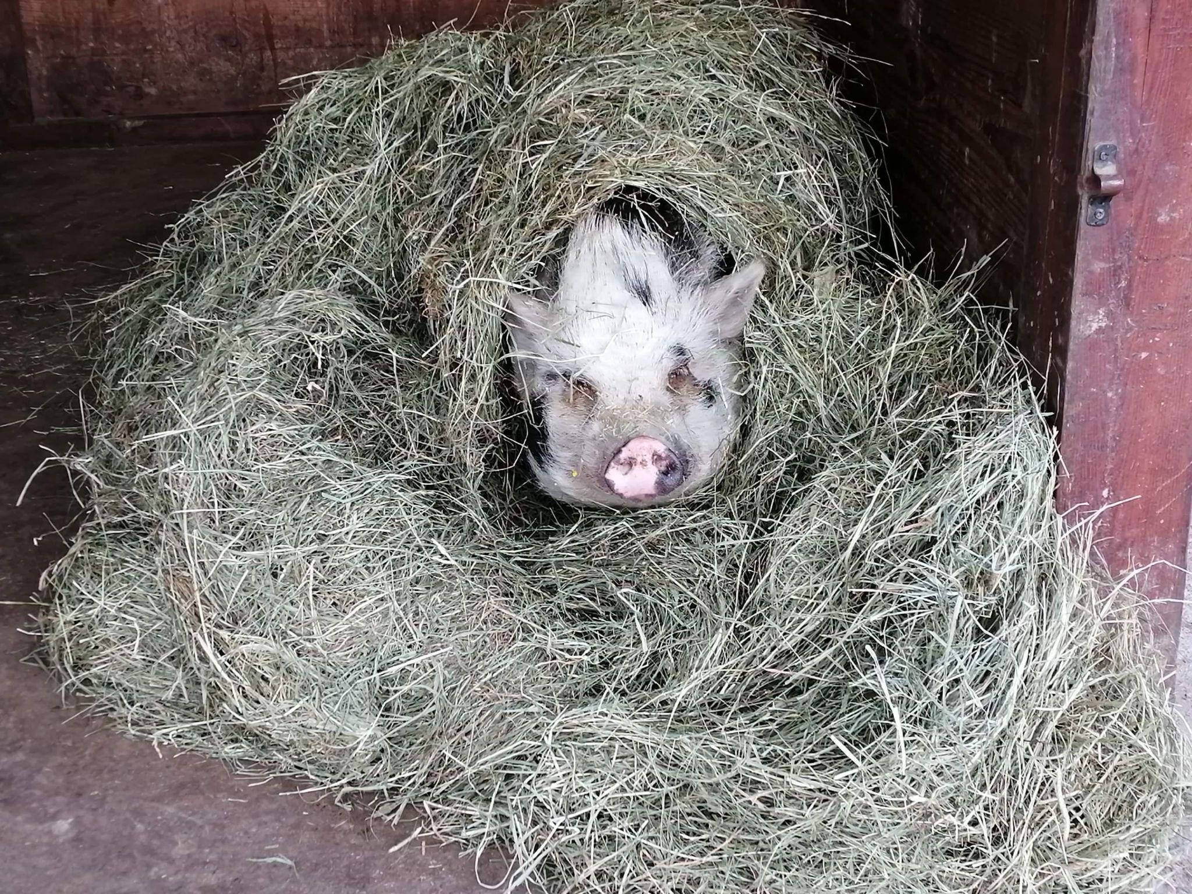
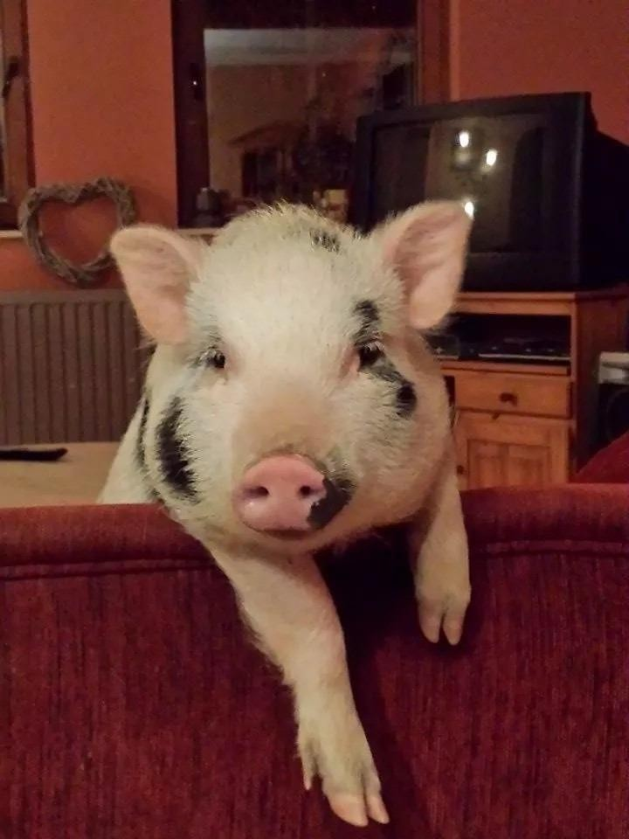
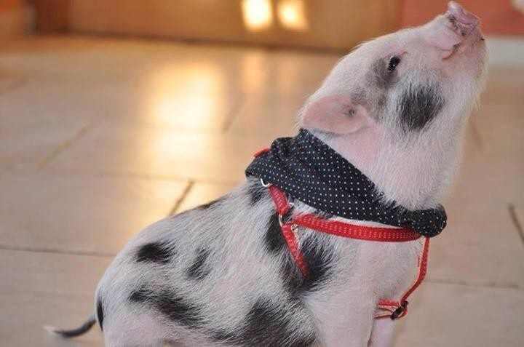
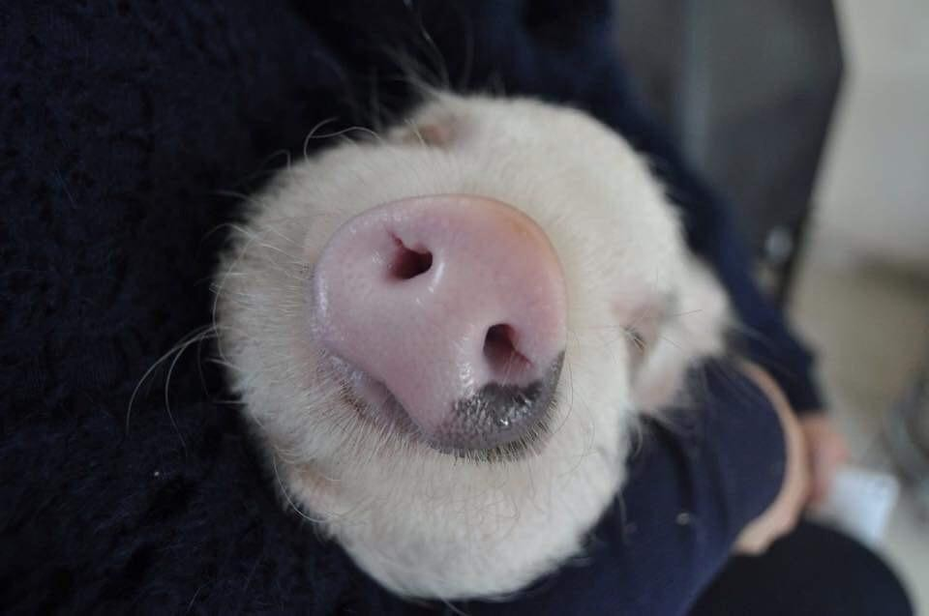
Qui est Amélia?

Slide 3
Ikigai
Ce que j’aime
Ce en quoi je suis douée
J’aime cultiver des légumes et des fruits
Être dans la nature
Les plantes
Faire un métier qui a du sens
Travail manuel
Avec les plantes
Travail manuel
Ce pour quoi je peux être payée
Ce dont le monde a besoin
Vendre des légumes et des fruits
Workshop
Des produits bon pour la santé et l’environnement
Des entreprises
engagées

Slide 4
Qu’est-ce que je propose? (Valeur)
Quoi
Besoin du client
Comment je me différencie
Des fruits et légumes cultivés en permaculture
Des ateliers
Nourriture de qualité
Participer à une économie plus durable
Produits de qualité
Aide aux personnes en difficulté psychologique

Slide 5
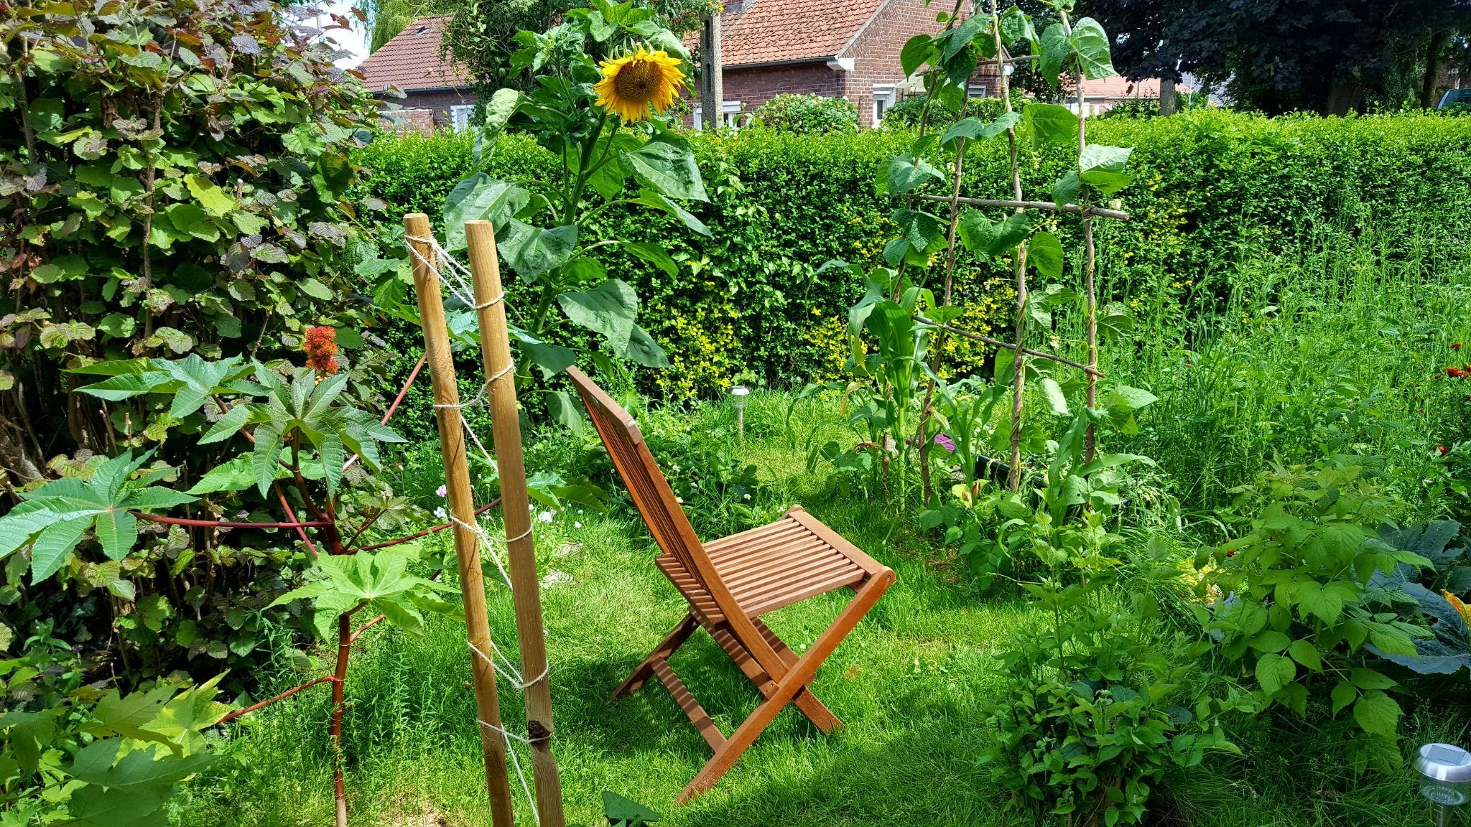
Qu’est-ce que la permaculture?
“La permaculture est, à l'origine, une conception de l'agriculture et de l'horticulture durable fondée sur l'observation minutieuse des écosystèmes et des cycles naturels et leur imitation”
Elle a été élaborée dans les années 1970 par le biologiste australien Bill Molisson
Association de culture (ex Milpa)
Animaux
Utilisation de haie
Mâre
ect

Slide 6
Qui sont mes clients cibles?
Âge
Loisirs
Nature Cuisine
Environnement
25-60 ans
Profession
Genre
Toutes professions
Pas de genre
Zone géographique
Classe sociale
Autour de la ferme
En ville pour les entreprises
Un certain pouvoir d’achat

Slide 7
Qui sont mes entreprises cibles?
Engagée pour une société plus durable
Plutôt en ville
Dans l’air du temps
Qui a un certain pouvoir d’achat

Slide 8
Relations clients
Comment trouver mon premier client? Et les autres?
Réseaux sociaux
Magasin bio (affichage)
Campagne de crowdfunding
Démarchage (entreprise)
Chaîne youtube et collaboration
Le fidéliser?
Système d’abonnement
Evénements organisés
Recette dans le panier

Slide 9
Lieux de contact
Magasin à la ferme de petite superficie
Réservation en ligne ou acheté sur place en vrac
Accessibilité facile et place de parking
Livraison en entreprise
3 fois par semaine de 15h à 18h
1 fois par semaine
Où
Quand

Slide 10
Exemple de lieu de location

Slide 11
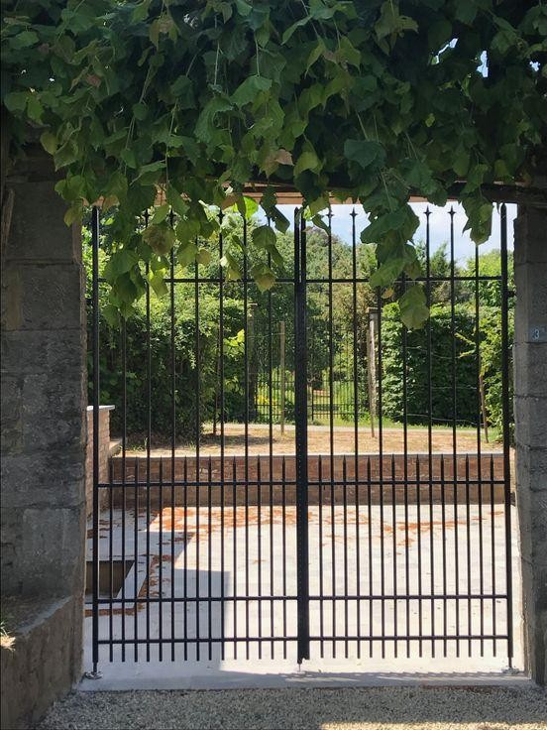
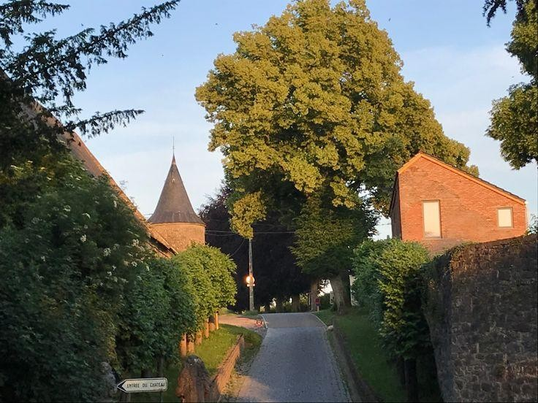

Slide 12
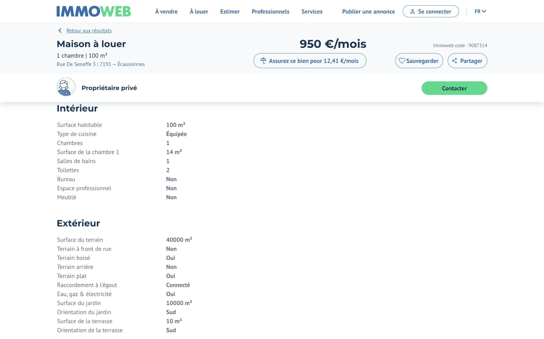

Slide 13
Prix/Tarifs
Abonnement
Ticket moyen
Workshop
125e/mois
40e/unité
50e/2h

Slide 14
Activités clés
Culture
Planification des cultures
Préparation de la terre
Faire des semis
Plantation
Arroser
Récolte
Autres
Administratif
Préparer les workshops
Organisation du boulot pour le saisonnier
S’occuper des bénévoles
Préparation des paniers
Préparation du local de vente
Livraison entreprise

Slide 15
Partenaires/fournisseurs
Asbl qui travaille en rapport avec la psychologie
Association de maraîchers
Semences et plants biologiques
Fruits et légumes si besoin
Terreau pour semis
Amendement et engrais
Irrigation
Outillage
Partenaires
Fournisseurs

Slide 16
Ressources
Humaines?
Autorisation?
1 apprenti étudiant saisonnier Bénévoles (thérapie)
AFSCA
Accès à la profession?
Financières?
Matériels?
Serre Bâche
Micro tracteur Outillage Irrigation
Oui Crowdfunding
Non

Slide 17
Concurrence
Directe
Indirecte
Supermarché
Autres maraîchers
Marchés locaux
Potager personnel

Slide 18
Chiffre d’affaires
Chiffre d’affaires total : 6.525 € Frais d’achat : 1631 € (25%)
Abonnement
Panier moyen
Workshop
125 €
25/mois
Total = 3125 €
40 €
25/jour
3/semaine
Total = 3000 €
50 €/personne
8 personnes/semaine
1/semaine
Total = 400 €

Slide 19
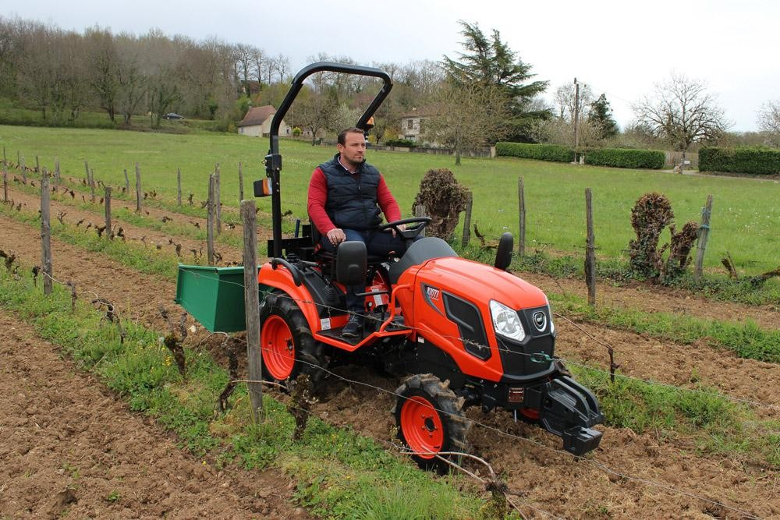
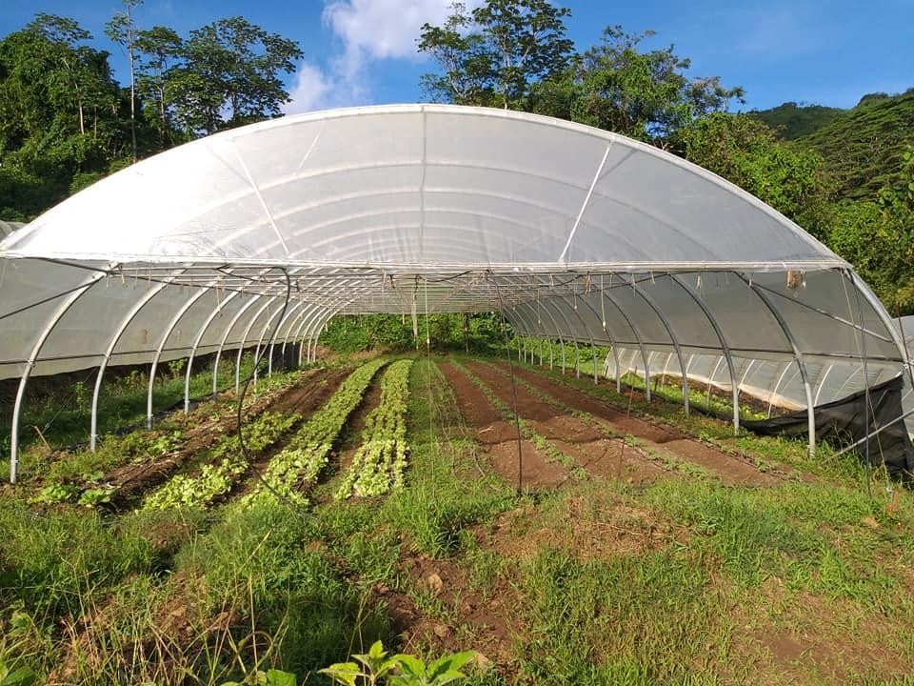
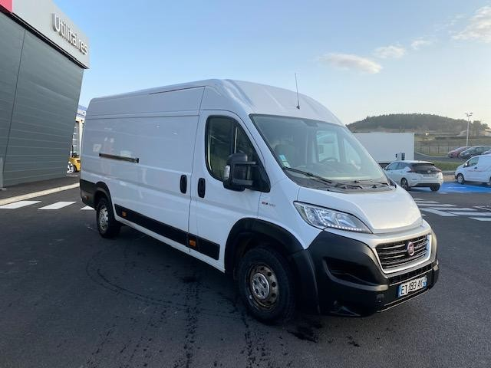
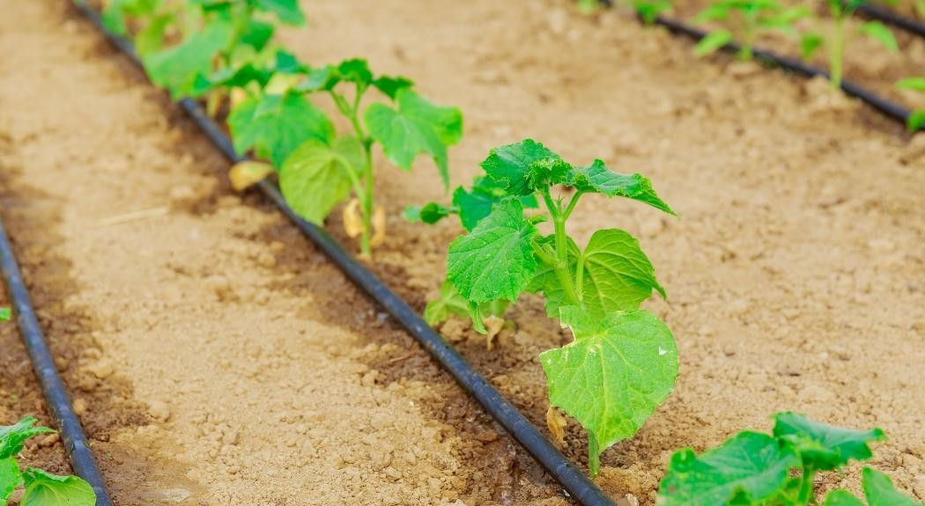
Investissements
Total investissements : 37 000 €

Slide 20
Frais opérationnels
Frais opérationnels
Salaires | €2,640
Loyer | €500
Télécom | €70
Assurances | €120
Energie | €150
Publicité | €50
Transport | €210
Intérêts | €141
Frais divers | €250
Total | 4,131

Slide 21
Financement
Capital nécessaire | €48,394
Apport personnel | €14,518 | 30%
Montant à emprunter (crédal) | €33,875
Période de paiement (années) | 10
Période de paiement (mois) | 120
Remboursement de capital/mois | €282
Intérêts annuels | €1,694 | 5%
1er intérêt | €141

Slide 22
 | Caisse | Fisc
Chiffre d’affaires | 6,525 € | 6,525 €
- Frais d’achats | 1,631 € | 1,631 €
Résultat brut | 4,894 € | 4,894 €
- Frais opérationnels | 4,131 € | 4,131 €
Résultat opérationnel | 763 € | 763 €
- Amortissements |  | 600 €
Résultat avant impôts |  | 163 €
- Impôts | 49 € | 49 € | 30%
Résultat net | 714 €
- Remboursement crédal | 282 €
Résultat disponible | 432 €
Calcul du résultat

Slide 23
Analyse SWOT
Forces
Faiblesses
Connaissance Engagement Motivation
Organisation/efficacité Contact avec la clientèle
Opportunités
Menaces
Marché en plein expansion Utile à la société
N’est pas rémunéré à sa juste valeur
La météo et catastrophe naturelle (changement climatique)
Concurrence des plus gros agriculteurs ou chaîne de magasins bio (ex : bioplanet)

Slide 24
Piste de développement
Produits transformés
Vente en magasin bio
Marché
Formation maraîchage
Ferme pédagogique
Visite du jardin
Organisation d’évènements
Thérapie par le maraîchage et la nature
Vidéo sur la ferme
etc

Slide 25
People Planet Profit
Un environnement bienveillant et un métier qui a du sens pour mes collaborateurs, un endroit thérapeutique pour les bénévoles, prix correct
Engagement en faveur de l’écologie avec une production alimentaire en permaculture, pas de pesticide, le moins d’emballage possible, pas d’engrais chimique, too good to go, lutte biologique, matérielle d’occasion
Investissement dans des projets associatifs, aider d’autres maraîchers à s’installer

Slide 26
Merci pour votre
attention :)
CREDITS: This presentation template was created by Slidesgo, and includes icons by Flaticon, and infographics and images by Freepik

